Slide 1
Создаем карту желаний

Slide 2
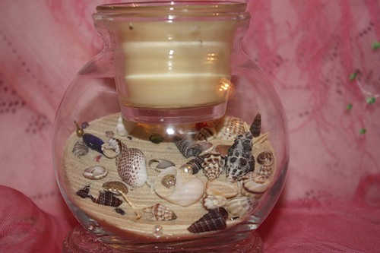

Slide 3
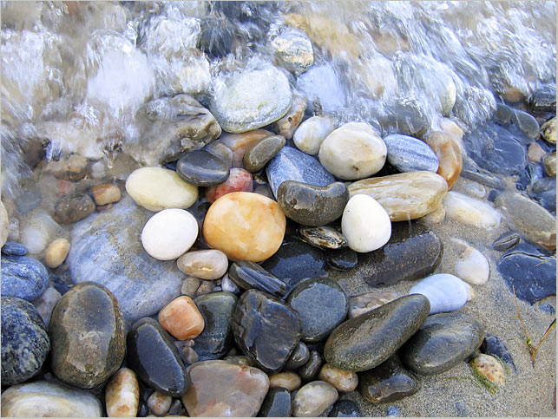

Slide 4
Названия:
Мои мечты,
Карта желаний
Я хочу…
Мой жизненный план
Др.

Slide 5
День
неделя
4 года
Я
месяц
3 года
2 года
3 месяца
год

Slide 6
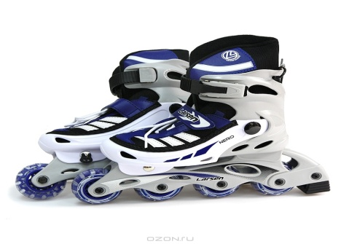
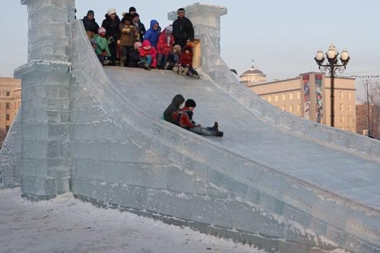
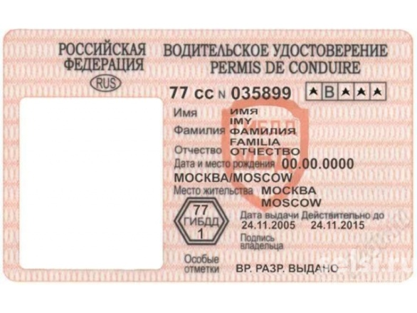
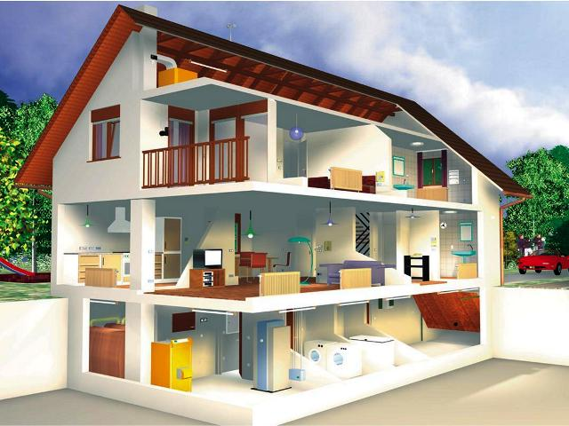
2 месяца
3 месяца
Неделя
день
полгода
год
7 лет
Дополнительное образование
5 лет

Slide 7
День
неделя
4 года
Я
месяц
3 года
2 года
3 месяца
год

